Slide 1
HTML CSS Javascript Formulaire

Slide 2
Objectif
Comprendre le mécanisme d’un formulaire
Construire un formulaire

Slide 3
Introduction
Utilisé des formulaires HTML
Envoyer des données saisies par l’utilisateur
Exemple
Inscription sur un site
Laisser un commentaire sur un forum
Saisir un mot clé dans un moteur de recherche
Passer une commande en ligne

Slide 4
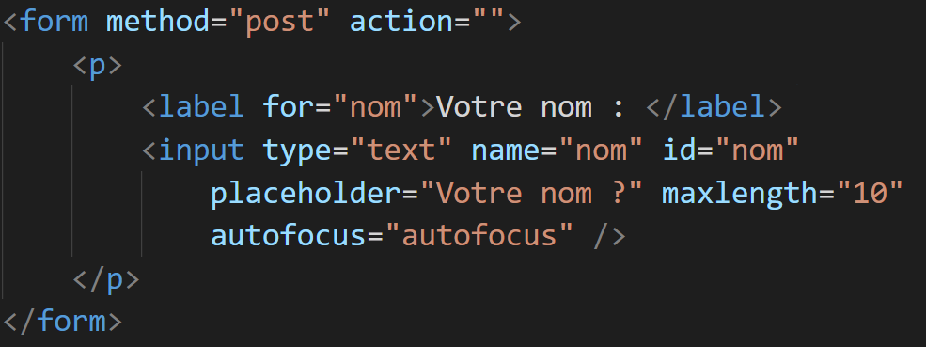

Les formulaires HTML
Les zones de saisie basique
La déclaration du formulaire <form>
La ligne de texte <input>

Slide 5
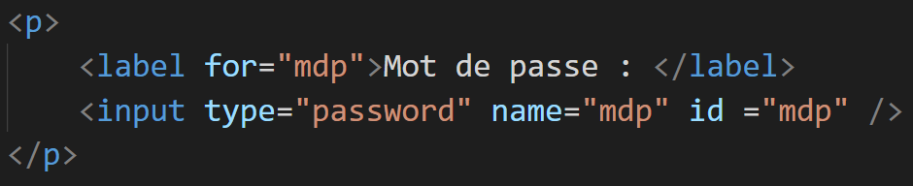

Les formulaires HTML
Les zones de saisie basique
La ligne de mot de passe

Slide 6
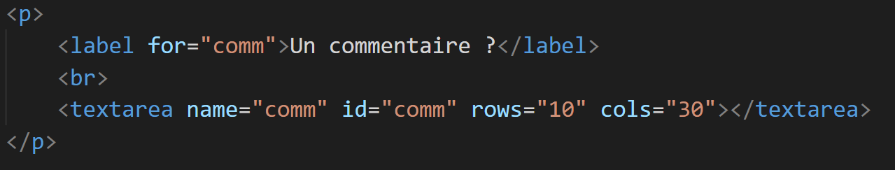
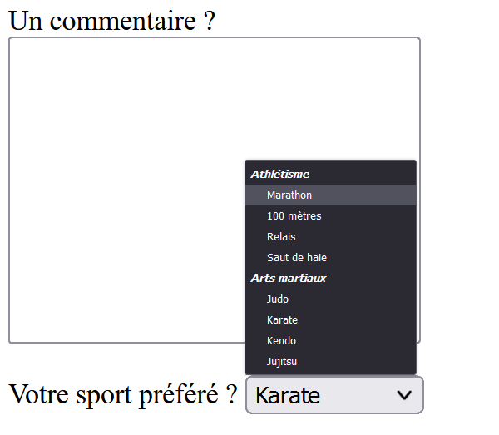
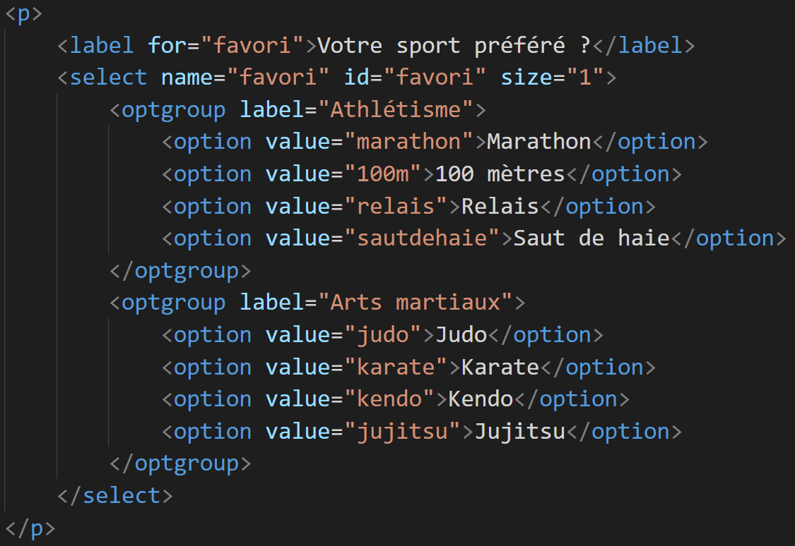
Les formulaires HTML
Les zones de texte multi-lignes
Les listes déroulantes

Slide 7
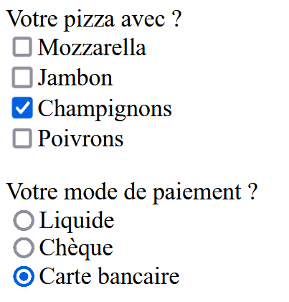
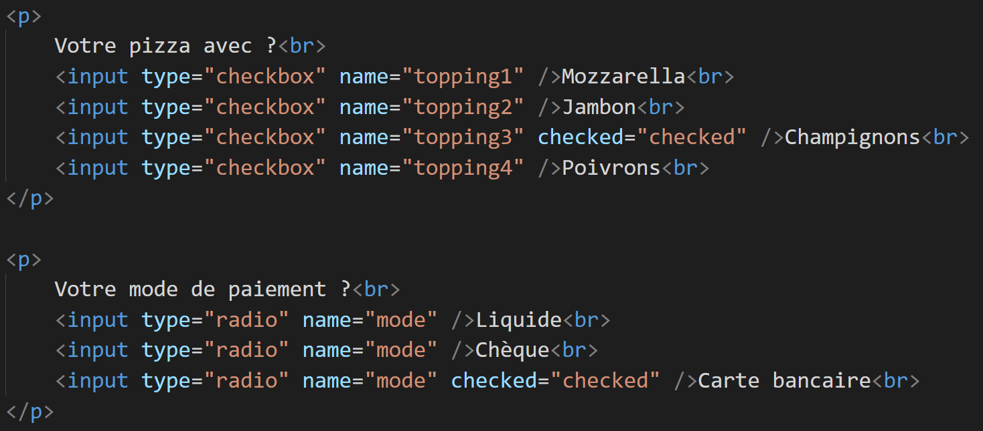
Les formulaires HTML
Les boutons de choix multiple (checkbox)
Les boutons de choix unique (radio)

Slide 8
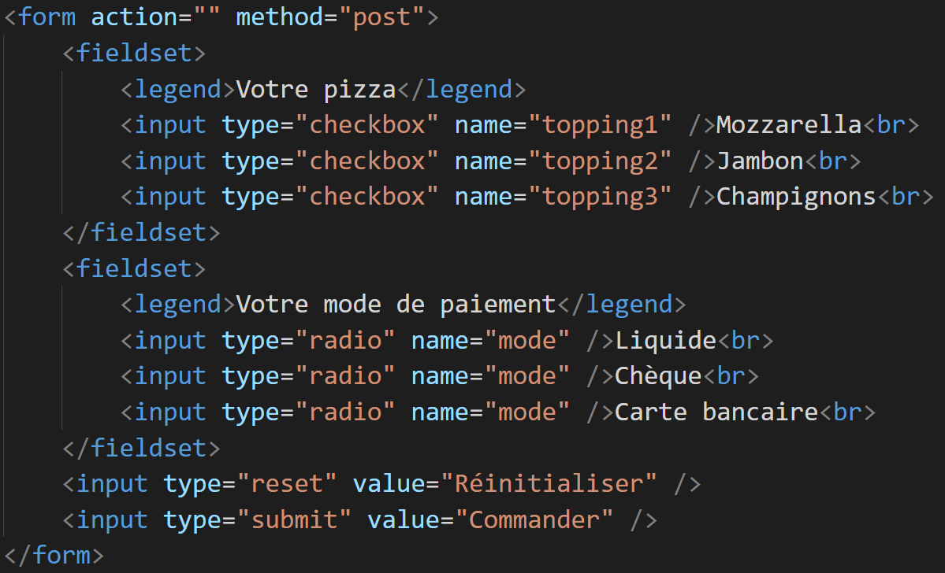
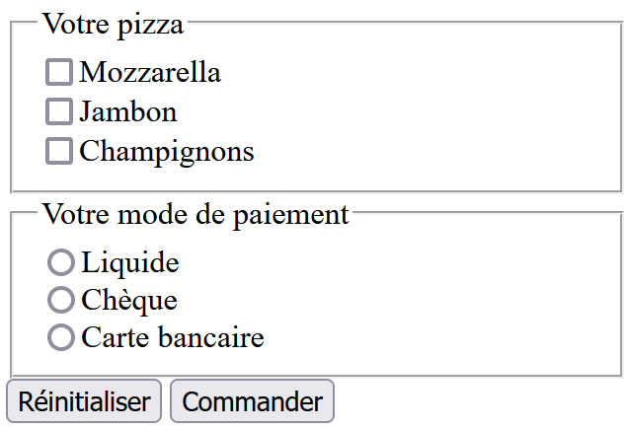
Les formulaires HTML
Les boutons d’envoi (submit) et d’annulation (reset)

Slide 9
Les formulaires HTML
Méthode GET ou POST ?
GET : les données apparaissent dans l’url
POST : les données sont passées par un fichier
Par défaut, c’est la méthode GET qui est utilisée
Attention, même si les paramètres n’apparaissent pas dans l’URL, ils sont envoyés dans la requête HTTP et sont donc bien visible, en clair, sur la trame réseau.
En analysant l’URL d’une requête HTTP, on peut donc comprendre quelles sont les données envoyées par le formulaire.

Slide 10
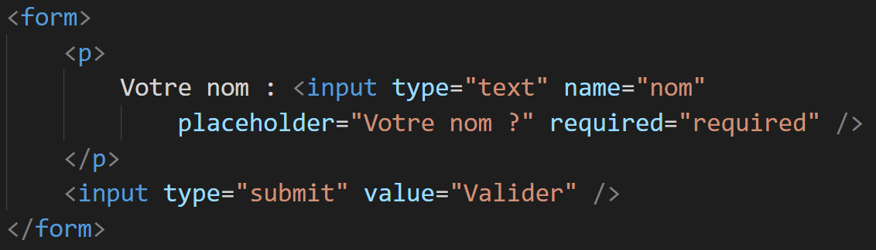
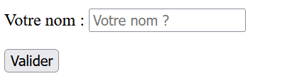
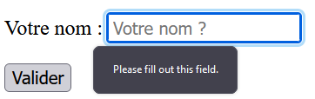
Les formulaires HTML
Améliorer la saisie
L’attribut placeholder
L’attribut required

Slide 11
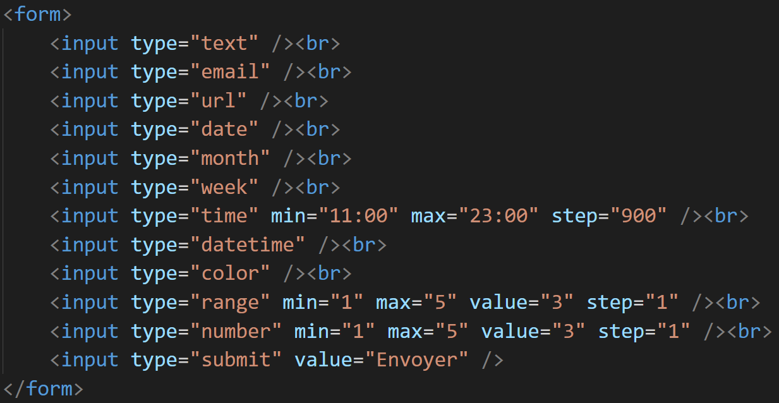
Les formulaires HTML
Les différents types d’input

Slide 12
HTML CSS Javascript HTML

